Slide 1
Chemičtí poslové
Vypracovala: Mgr. Miroslava Komárová

Slide 2
EU V-2 Př8 Miroslava Komárová ZŠ Zákupy
Název: Chemičtí poslové
Cíl: Seznámení se s učivem o endokrinních žlázách
Čas: 25 - 30 minut
Pomůcky: interaktivní tabule

Slide 3
Endokrinní žlázy
Jsou žlázy s vnitřní sekrecí (vytvářejí hormony)
Pomáhají řídit organismus
Jsou vývojově starší a pomalejší než nervová soustava

Slide 4
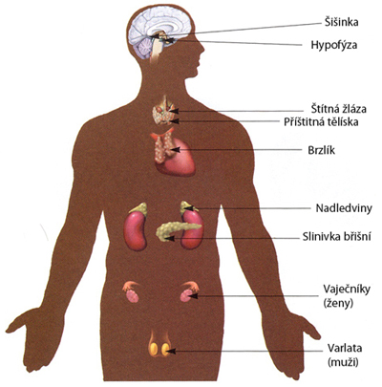
Které to jsou?
Podvěsek mozkový (hypofýza)
Šišinka
Štítná žláza
Příštítná tělíska
Slinivka břišní
Brzlík
Nadledviny
Pohlavní žlázy
Notes:
Obrázek: http://medicina.ronnie.cz/c-7376-hormony-a-jejich-vliv-na-organismus-ii.html

Slide 5
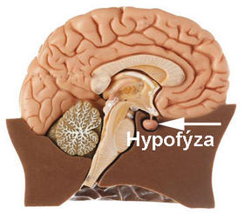
Hypofýza
Řídí činnost endokrinních žláz
Hormony: antidiuretický hormon (ADH)
oxytocin (vliv na porod a kojení)
Notes:
Obrázek: http://www.prolaktin.cz/podvesek-mozkovy

Slide 6
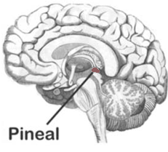
Šišinka
Má vliv na denní biorytmy
Hormon: melatonin (spánkový hormon – jeho hladina
se mění podle střídání světla a tmy)
Notes:
Obrázek: http://www.healingtherapies.info/PinealGland1.htm

Slide 7
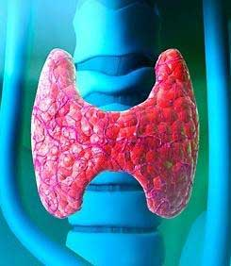
Štítná žláza
Ovlivňuje metabolismus bílkovin a termoregulaci
Hormon: tyroxin
Notes:
Obrázek: http://sachpa.symbinatur.com/Symbinatur-poradna-pro-poruchy-funkce-stitne-zlazy-info-18.html

Slide 8
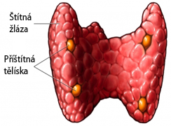
Příštítná tělíska
Udržují hladinu vápníku v krvi
Hormon: parathormon
Notes:
Obrázek: http://medicina.ronnie.cz/c-7376-hormony-a-jejich-vliv-na-organismus-ii.html

Slide 9
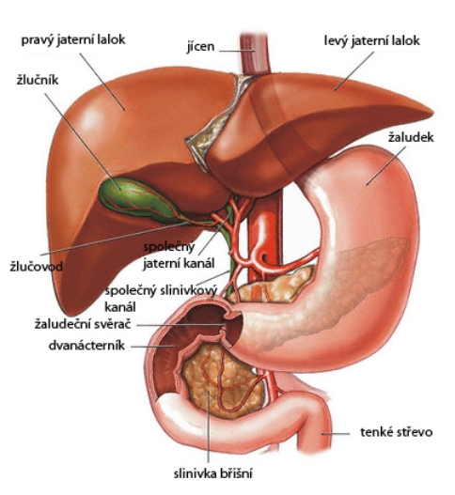
Slinivka břišní
Ovlivňuje metabolismus cukrů
Hormon: inzulín
glukagon
Notes:
Obrázek: http://www.nasemimi.cz/dieta/dieta-zanet-slinivky-brisni.php

Slide 10
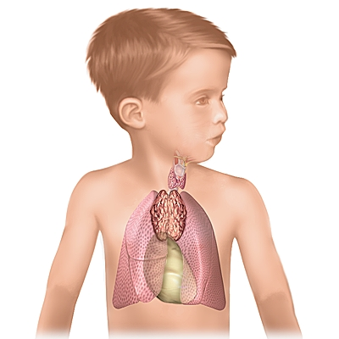
Brzlík
Ovlivňuje správnou funkci imunitního systému
Je plně vyvinutý pouze u dětí
Dozrávají zde bílé krvinky
Notes:
Obrázek: http://www.larousse.fr/encyclopedie/medical/thymus/16579

Slide 11
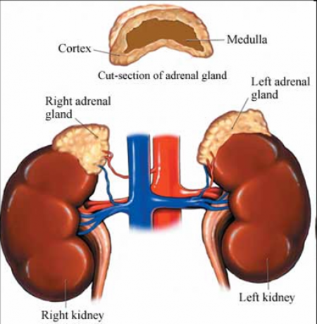
Nadledviny
Tvořeny kůrou a dřeně
Hormony dřeně: adrenalin
noradrenalin
dopamin
Hormony kůry: aldosteron
kortizol

Slide 12
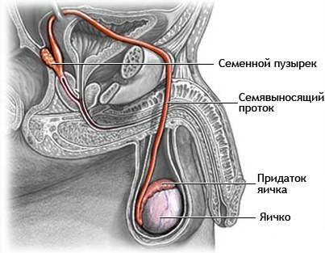
Varlata
Ovlivňují vývoj spermií, tělesné rysy muže a metabolismus
Hormon: testosteron
Notes:
Obrázek: http://uromax.ru/article/yaichki

Slide 13
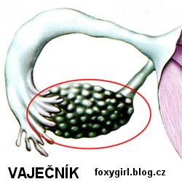
Vaječníky
Ovlivňují vývoj a růst pohlavních orgánů a tělesné změny žen
Hormony: estrogen
progesteron
Notes:
Obrázek: http://medicina.ronnie.cz/c-7376-hormony-a-jejich-vliv-na-organismus-ii.html

Slide 14
Onemocnění
Diabetes melitus (cukrovka) – nedostatek inzulínu

